Slide 1

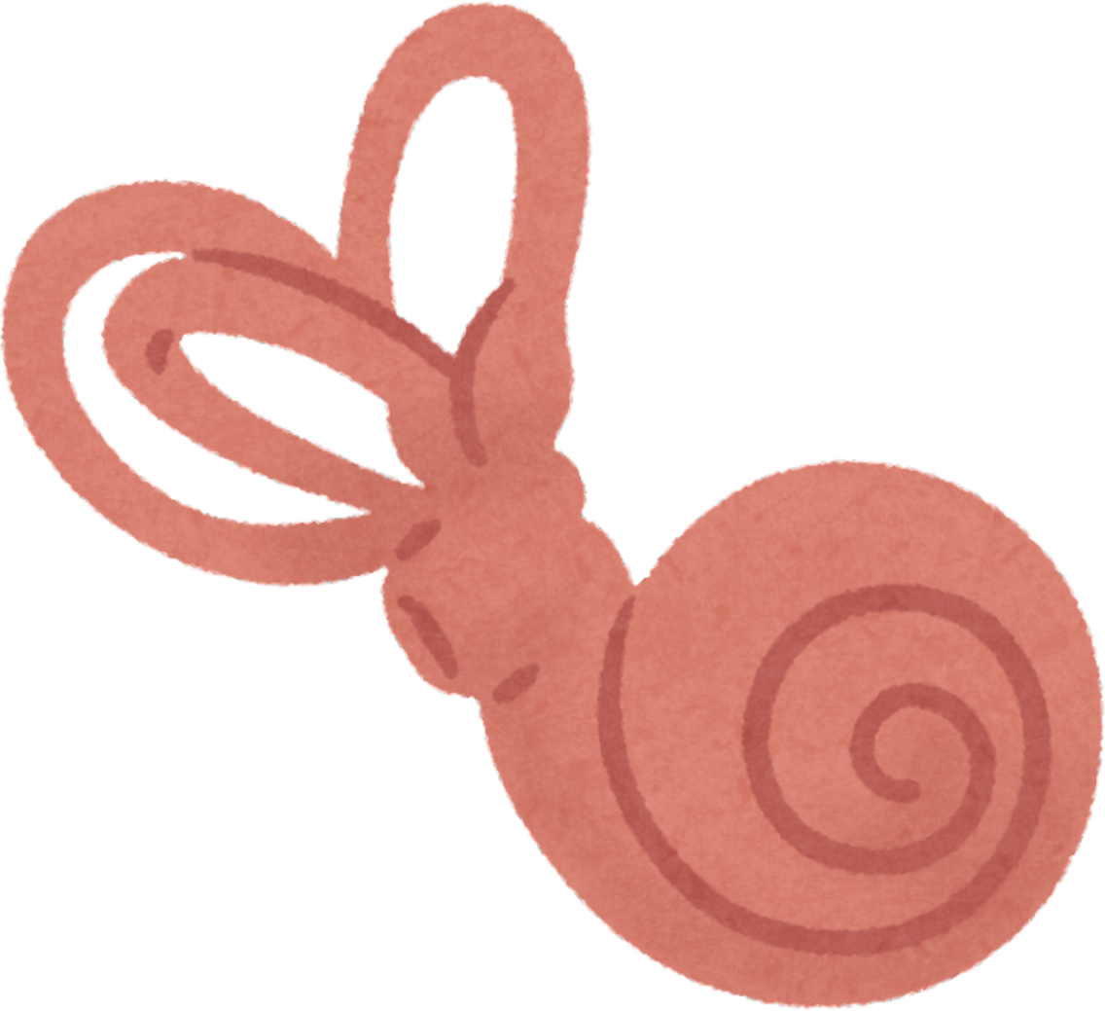
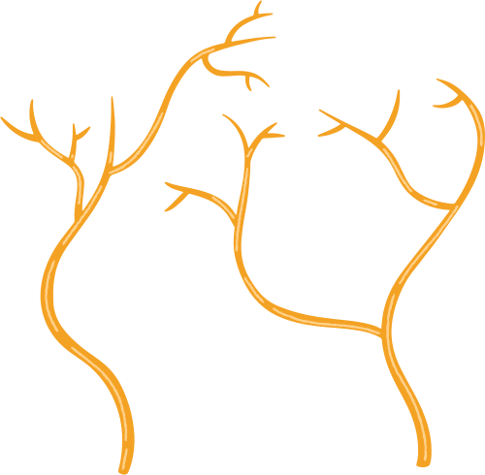
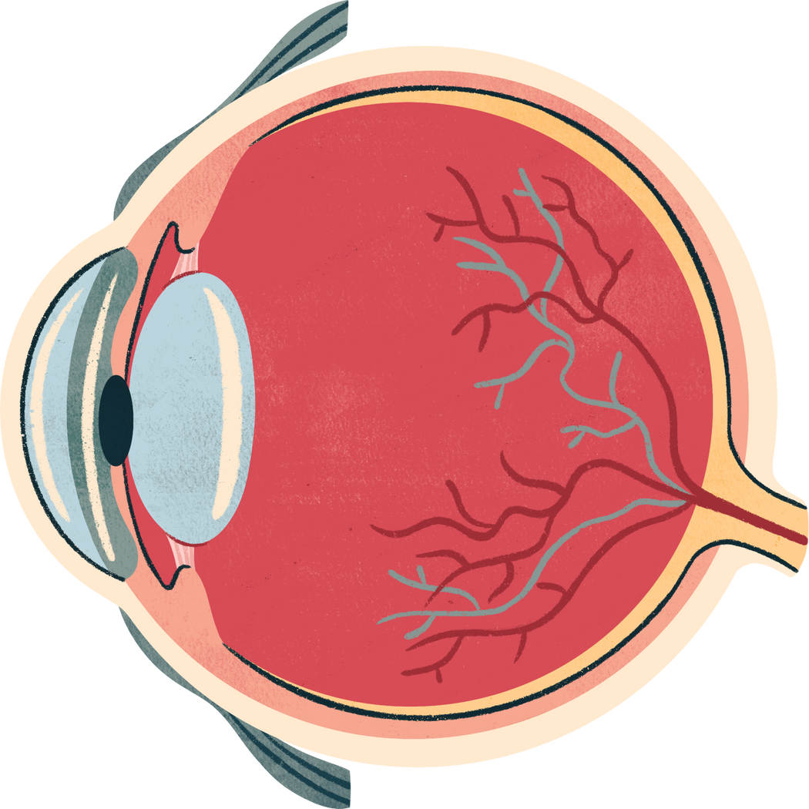
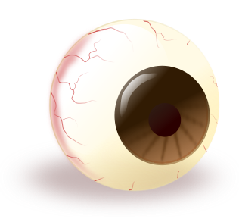
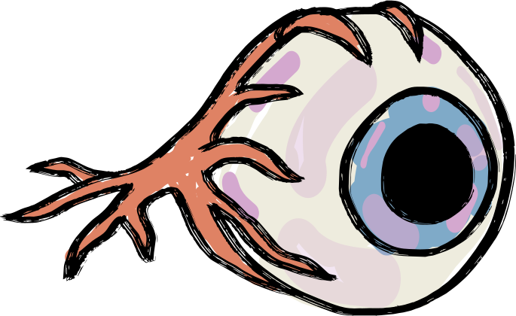
Retina Blood Vessel
Kelompok 1
Presentasi

Slide 2
Our Team
Kandou, Nazarya
Wullur, Valentino
Loing, Christian
Masinggo, Jibrael
Waladow, Geovani
Polii, Alfredo

Slide 3
Identifikasi Masalah
  Deteksi dini penyakit mata sering terlambat, terutama retinopati diabetik, hipertensi, dan gangguan sirkulasi pada retina.
  Pemeriksaan manual bergantung pada dokter spesialis sehingga dapat terjadi human error dan membutuhkan waktu lama.
  Distribusi dokter mata tidak merata, membuat skrining populasi sulit dilakukan, terutama di daerah terpencil.
  Citra retina memiliki pola pembuluh darah yang kompleks, sehingga sulit dianalisis tanpa alat bantu cerdas.

Slide 4
Tujuan
  Mengembangkan AI yang mampu mendeteksi dan mengukur tingkat keparahan kelainan pembuluh darah retina secara otomatis.
  Menyediakan alat skrining cepat, akurat, dan mudah digunakan untuk tenaga medis.
  Membantu dokter dalam pengambilan keputusan diagnosis dengan memberikan hasil analisis berbasis citra.
  Meningkatkan efektivitas pemantauan perkembangan penyakit melalui penilaian konsisten dari waktu ke waktu.

Slide 5
Manfaat
  Deteksi dini penyakit retina sehingga penanganan dapat dilakukan lebih cepat dan mencegah kebutaan.
  Mengurangi beban kerja dokter dengan memberikan analisis otomatis dan objektif.
  Akses skrining lebih luas, terutama di daerah dengan minim spesialis mata.
  Meningkatkan akurasi diagnosis melalui teknologi analisis citra berbasis AI.
  Mendukung pengambilan keputusan klinis dengan hasil yang terstandardisasi dan mudah dipahami.
  Potensi digunakan dalam program kesehatan nasional untuk screening massal.

Slide 6
Metode
Deep Learning - U-Net Architecture
  - Model: U-Net Convolutional Neural Network
  - Input: Citra fundus retina (RGB)
  - Output: Binary segmentation mask (pembuluh darah)
  - Framework: PyTorch
  - Training: Model dilatih menggunakan dataset retina untuk mempelajari pola pembuluh darah

Slide 7
Vessel Analysis Algorithms
Vessel Density Calculation
- Menghitung persentase pixel pembuluh darah terhadap total pixel gambar
- Formula: (vessel_pixels / total_pixels) × 100%
- Range normal: 7-15%
Tortuosity Measurement
- Skeletonization: Mengubah pembuluh darah menjadi garis tengah tipis
- Connected Components: Mengidentifikasi segmen pembuluh individual
- Arc Length Calculation: Menghitung panjang jalur pembuluh
- Endpoint Detection: Menemukan titik awal dan akhir pembuluh
- Formula: tortuosity = arc_length / euclidean_distance
- Interpretasi: 1.0 = lurus, >1.3 = tortuous (berliku)

Slide 8
Overlay Visualization
- Menggabungkan gambar asli dengan mask segmentasi
- Pembuluh darah ditampilkan dengan warna merah semi-transparan
- Alpha blending dengan faktor 0.1

Slide 9
AI-Powered Medical Analysis
- GenAI Integration: Google Gemini 2.5 Flash
- Multimodal Input: Mengirim gambar asli + mask + metrics
- Output: Analisis medis komprehensif dalam format Markdown
- Fallback: Summary otomatis jika GenAI gagal
Web Aplication
- Backend: Flask (Python)
- Frontend: HTML, Tailwind CSS, JavaScript
- Image Processing: OpenCV, NumPy, PIL (Pillow)
- Markdown Rendering: Python Markdown library dengan extensions

Slide 10
Hasil
1. Segmented Image (Binary Mask)
Output utama dari model U-Net
Gambar hitam-putih (binary) yang menunjukkan pembuluh darah
3. Vessel Density (Kepadatan Pembuluh Darah)
Persentase pixel pembuluh darah terhadap total pixel gambar
Indikator kuantitatif untuk kesehatan retina
2.Overlay
Visualization Kombinasi gambar asli dengan mask segmentasi Pembuluh darah di-highlight dengan warna merah semi-transparan
5. AI Medical Summary (Laporan GenAI)
Analisis komprehensif dari Google Gemini 2.5 Flash
Interpretasi medis dalam bahasa natural
4. Tortuosity Score (Skor Kelengkungan)
Rasio panjang jalur pembuluh vs jarak lurus
Mengukur seberapa "berliku" pembuluh darah

Slide 11
Thank You

